Slide 1
ОГБОУ «Школа – интернат для детей, нуждающихся в психолого-педагогической и медико-социальной помощи»
Русские писатели и Нобелевская премия
Автор: Чезганова Анастасия,8класс
Руководитель: Окулич А.Ф.
Томск 2020

Slide 2
Цель проекта:
познакомиться с историей Нобелевской премии,
изучить материалы о российских номинантах и лауреатах Нобелевской премии,
показать неоднозначное отношение мировой общественности к лауреатам

Slide 3
Задачи проекта:
собрать интересные факты об истории Нобелевской премии и писателях - Нобелевских лауреатах,
подобрать иллюстрации,
написать реферат,
подготовить презентацию

Slide 4
Гипотеза:
Нобелевская премия по литературе - самая дорогая, самая престижная и самая спорная премия, так как нет определённых критериев оценки и выбора лауреата.

Slide 5
Содержание
Введение. Альфред Нобель и его премия
Основная часть. Русские писатели и Нобелевская премия
1)Странный выбор номинантов
2) Писатели, которым не дали премию.
3) Русские писатели- Лауреаты Нобелевской премии.
Вывод. Политизированность премии.

Slide 6
Автор премии -Альфред Нобель (1833-1896г)
Крупнейший капиталист 20 века, владелец 93 заводов, изобретатель динамита, обладатель 350 патентов на изобретения, доктор философии, академик;
Русский язык был его вторым родным языком;
Нобель сам писал и оставил потомкам несколько неопубликованных поэм и романов;
Имя Нобеля носит химический элемент №102 и кратер на обратной стороне луны;
Всемирную славу Нобелю принесли Нобелевский фонд и Нобелевская премия

Slide 7
В 1895 году Нобель обнародовал свое знаменитое "Завещание"
Весь его капитал - 10 миллионов долларов .
Проценты с него должны ежегодно присуждаться в виде именных премий за научные открытия предыдущего года, наиболее способствовавшие прогрессу и процветанию человечества.

Slide 8
Выдвигать кандидатов могут следующие лица:
члены Шведской и других академий,
профессора истории литературы и языкознания ;
лауреаты Нобелевских премий в области литературы;
председатели литературных авторских союзов в странах мира

Slide 9
Условия выбора номинантов
В завещании Нобель заявляет, что для присуждения премии по литературе «идеалистическая направленность» должна быть достаточным условием. Это неопределенное выражение имеет невнятные объяснения.
В наши дни Шведская академия уже воздерживается от толкований данного выражения, но выбор номинантов и сейчас вызывает большие споры.

Slide 10
Нобелевская премия= 948тысяч долларов +

Slide 11
Странный выбор номинантов
Сейчас 4 фамилии из каждых 10 лауреатов премии не помнит никто.
У 5 из оставшихся 6 труды давно и прочно забыты.
Выходит, Нобелевскую премию в области литературы присуждали не за талант, а за какие-то другие заслуги?

Slide 12
Нобелевская премия и русская литература
Шведская академия наук никогда не любила русскую литературу . В 1901 году она отвергла Л.Н. Толстого как недостаточно талантливого.
Первым в мире лауреатом Нобелевской премии по литературе(1901 год ) стал француз поэт Сюлли-Прюдом. Его не знают даже в его Франции.

Slide 13
Возмущённые писатели, художники и критики Швеции прислали Л. Толстому письмо:
«Ввиду впервые состоявшегося присуждения Нобелевской премии мы хотим выразить Вам наше преклонение. Мы видим в Вас не только глубокочтимого патриарха современной литературы, но также одного из тех могучих проникновенных поэтов, о котором в данном случае следовало бы вспомнить прежде
Письмо это подписали 49 видных деятелей шведской литературы и искусства и заявили, что Нобелевская комиссия «…не представляет ни мнения писателей-художников, ни общественного мнения».

Slide 14
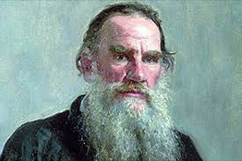
Отказ Льва Толстого от премии
Весь мир знал: есть только один писатель на Земле, достойный первым получить самую высокую в мире награду -это Лев Толстой.
В 1906 году Л. Толстого вновь номинировали на премию, но он от неё ОТКАЗАЛСЯ.

Slide 15
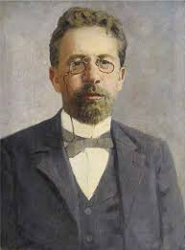
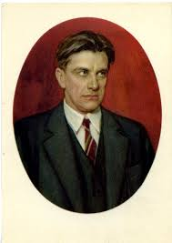
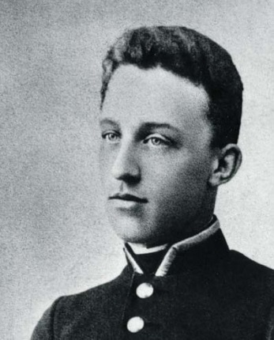
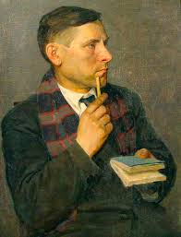
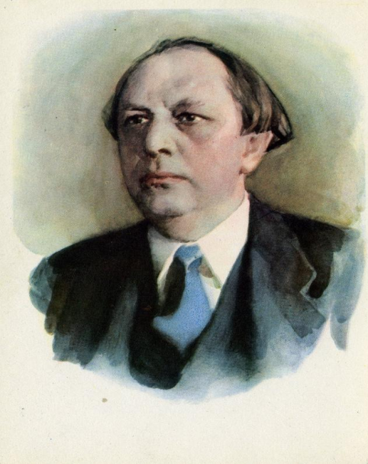
Не заметила Шведская академия
гениального А.П. Чехова,
великих русских писателей и поэтов ХХ века
В. Маяковского,
М. Булгакова ,
Алексея Толстого,
М. Цветаеву,
М. Пришвина,
А. Блока,
С. Есенина,
А. Платонова

Slide 16
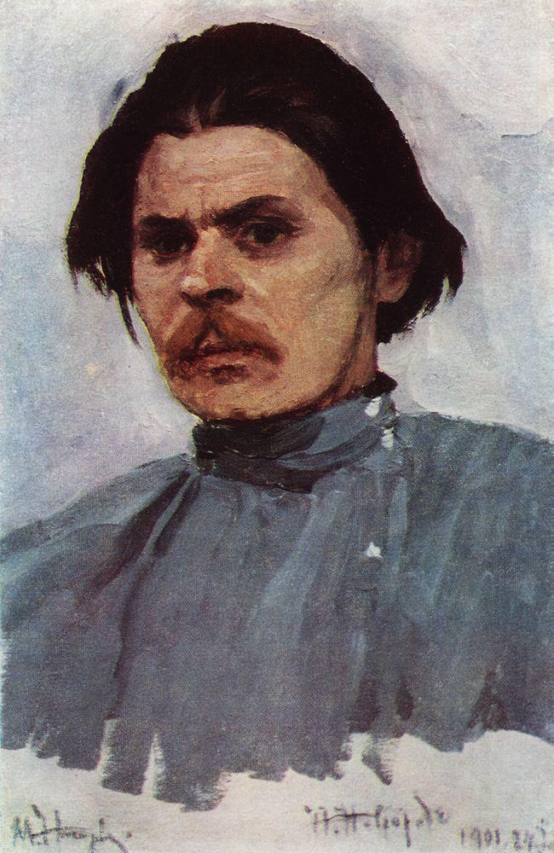
Максим Горький был 5 раз номинирован на Нобелевскую премию
В 1933году Шведская академия выбирала между Горьким и Буниным. Русская эмиграция сделала все, чтоб премию не дали Горькому и не развалился миф о том, что никакой культуры в России без эмигрантов не осталось.
Академики Швеции сочли, что Горький,— анархист и «без сомнения, … не вписывается в рамки Нобелевской премии».

Slide 17
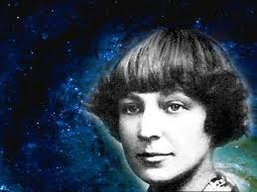
Возмущение мировой и российской общественности
Марина Цветаева
писала: «…Несравненно больше Бунина, и человечнее, и своеобразнее, и нужнее — Горький.
Горький — эпоха, а Бунин — конец эпохи.
Но — так как это политика, король Швеции не может нацепить ордена коммунисту Горькому…»
Шведские газеты недоумевали:
« Горький имеет гораздо больше заслуг перед русской и мировой литературой. Бунина знают лишь собратья по перу и редкие ценители, а Горького читает весь мир»

Slide 18
Иван Бунин – первый русский писатель, лауреат Нобелевской премии
В 1933 году Бунину была присуждена Нобелевская премия –– «за правдивый артистический талант, с которым он воссоздал в прозе типичный русский характер». . В Париже и в России русские радовались его успеху.

Slide 19
Борис Пастернак
В 1958 году
Б. Пастернаку была присуждена Нобелевская премия по литературе
"за выдающиеся достижения в современной лирической поэзии и на традиционном поприще великой русской прозы".
Проза –это не очень талантливый роман о белогвардейцах «Доктор Живаго».

Slide 20
Писатель-орудие борьбы ЦРУ с СССР
А в 2009 году в Европе появились рассекреченные документы о причастности к присуждению Нобелевской премии для „Доктора Живаго“ ЦРУ и генерального секретаря ООН шведа Хаммаршельда. Премия стала орудием холодной войны, ей убивали СССР. Орудием борьбы против своей воли стал и Пастернак.
Его роман люди ЦРУ тайно перевезли за границу, издали там и устроили шумиху вокруг «железного занавеса» и нашей страны. Пастернака собирались выдворить из СССР

Slide 21
Я люблю свою Родину!
Пастернак не хотел «выдворения из СССР».
Он написал письмо Хрущеву : «Я связан с Россией рождением, жизнью, работой. Я не мыслю своей судьбы отдельно и вне ее. Каковы бы ни были мои ошибки и заблуждения, я не мог себе представить, что окажусь в центре такой политической кампании, которую стали раздувать вокруг моего имени на Западе… Выезд за пределы моей Родины для меня равносилен смерти, и поэтому я прошу не принимать по отношению ко мне этой крайней меры».
Любовь к Родине оказалась для писателя дороже нобелевского миллиона. Борис Пастернак ОТКАЗАЛСЯ от престижной премии.
Всё это сказалось на здоровье писателя, он заболел раком и умер. На войне как на войне.

Slide 22
Доказано, что Нобелевский комитет был оружием ЦРУ в холодной войне с СССР
Разве это случайность, что 4 из 5 русских писателей - нобелевских лауреатов находились в конфликте с советской властью?
Только писатель, ставший врагом Советского Союза, имел шансы получить эту премию.
Смешно, но в 1955 году на Нобелевскую премию по литературе номинировался даже… перебежчик и американский шпион в СССР Игорь Гузенко, он на Западе вдруг занялся литературой.
Тех писателей, кто не проклинал СССР, в Нобелевском комитете не жаловали.

Slide 23
Владимир Набоков
Блестящий писатель и литературовед русский эмигрант Владимир Набоков номинировался на Нобелевскую премию 4 года подряд.
Он перевёл на английский язык «Евгения Онегина», «Слово о полку Игореве», «Герой нашего времени», написал много отличных романов.
Писатели мира считали, что Набоков незаслуженно не получил награду. Американский критик сказал: «Набоков не получил «нобелевки» не потому, что не заслуживает ее, а потому, что Нобелевская премия не заслуживает Набокова».

Slide 24
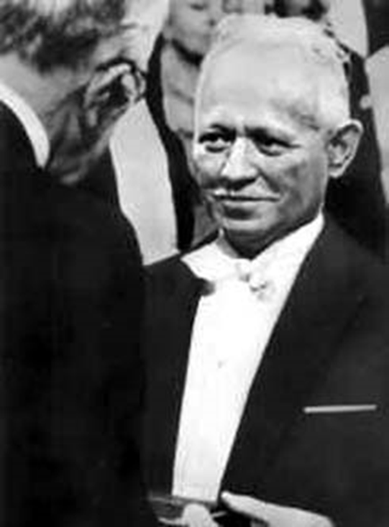
Михаил Шолохов
В 1965 г. Шолохов получил Нобелевскую премию по литературе «за художественную силу и цельность эпоса о донском казачестве в переломное для России время». Он был гениален и верен Родине. За это ему организовали международную травлю

Slide 25
Александр Солженицын, диссидент, эмигрант,
вымаливал у ЦРУ Нобелевскую премию:
"Мне эту премию надо. Как ступень в позиции, в битве! И чем быстрее получу, тем тверже стану, тем крепче ударю!»-писал он.
Ударять он собирался свою Родину.
Он получил премию в 1970 г. "За нравственную силу, с которой он следовал непреложным традициям русской литературы"

Slide 26
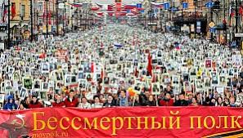
«Нравственный человек» Солженицын о своей Родине:
"Нет на свете нации более презренной, более покинутой, более чуждой и ненужной, чем русская".
Этого от него в ЦРУ и ждали…

Slide 27
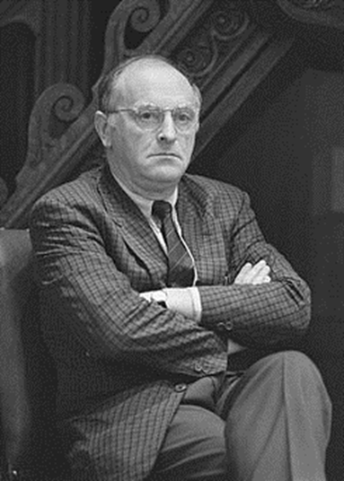
Иосиф Бродский, поэт, эмигрант
В 1987году- легко, с первой номинации получил Нобелевскую премию «За всеобъемлющее творчество, пропитанное ясностью мысли и страстностью».
Он писал по-английски, жил в Америке и был
гражданином Америки.
В Россию не приехал ни разу даже после развала СССР.

Slide 28
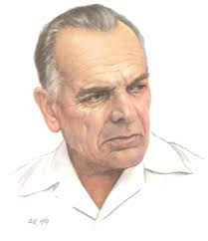
Константин Георгиевич Паустовский, писатель, патриот
Был среди кандидатов на «Нобеля» по литературе 2 раза.
Он тоже не получил премии .

Slide 29
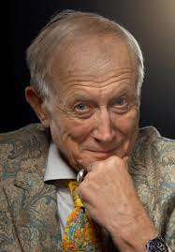
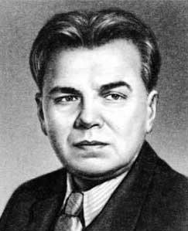
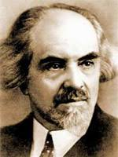
Среди русских номинантов на премию в разные годы были
Константин Бальмонт,
Иван Шмелев,
Николай Бердяев,
Марк Алданов,
Леонид Леонов,
Анна Ахматова,
Борис Зайцев,
Евгений Евтушенко.
Премию им не дали.

Slide 30
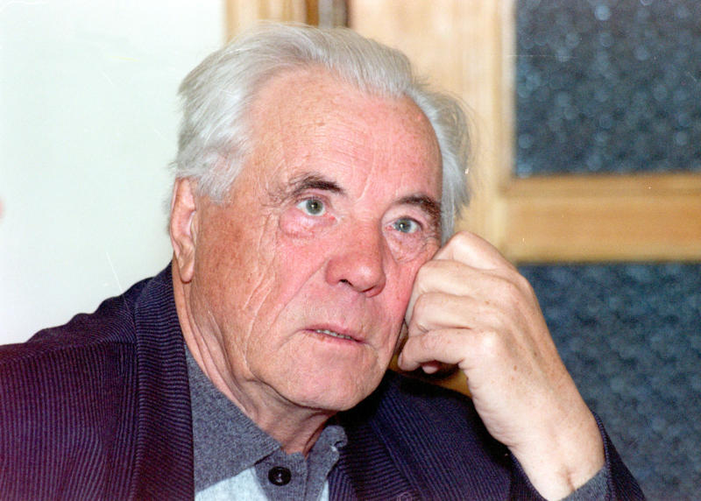
За последние 25 лет шведская академия не наградила ни одного русского или советского писателя. Она их даже не номинировала…
Там не читали
В.Астафьева, В.Распутина, Р.Гамзатова, Ч.Айтматова,Ф.Искандера, В Быкова и других

Slide 31
Кризис премии
Белорусская писательница Светлана Алексиевич за антирусские и антисоветские романы «Чернобыльская молитва», «Цинковые мальчики», «Время секонд хэнд» (на русском языке!) получила премию с первой номинации!!!
История с Нобелевской премией по литературе зашла в тупик. Её уже давали даже певцам, хотя у них своих премий много.
В этом году премию не дали никому! Просто нет писателей, которые прославляют решения ЦРУ. И диссидентов тоже нет.

Slide 32
Лауреат Нобелевской премии 2020 года
В этом году на Нобелевскую премию от России выдвигались Людмила Улицкая.
Премию получила Луизы Глюк , американка. Широкому российскому читателю имя Луизы Глюк практически не знакомо. В мире ее тоже не знают .
В число пяти претендентов она даже не входила .

Slide 33
Вывод
Нобелевский комитет, фактически руководимый Америкой, всё время пытается повлиять на литературные и политические пристрастия мирового сообщества и на его будущее.
Поэтому Нобелевскими лауреатами были не только действительно гениальные люди, но и предатели, погубители и разрушители нашей великой страны .
Великий Лев Толстой сразу понял это. Поэтому он Премию не принял.

Slide 34
Спасибо за внимание! Список литературы. 1. Кушнер А. «И чем случайней, тем вернее». Аврора, 1990 №2 2. Мусский С. А. «100 великих нобелевских лауреатов» М. , «Вече», 2008 3. Сайт http://www/repetitor.ru 4. Чалмаев В. «Александр Солженицын. Жизнь и творчество». М., 1994 5. Энциклопедический дневник «Лауреаты Нобелевской премии 1901 – 2001». Киев, 2001

